Slide 1
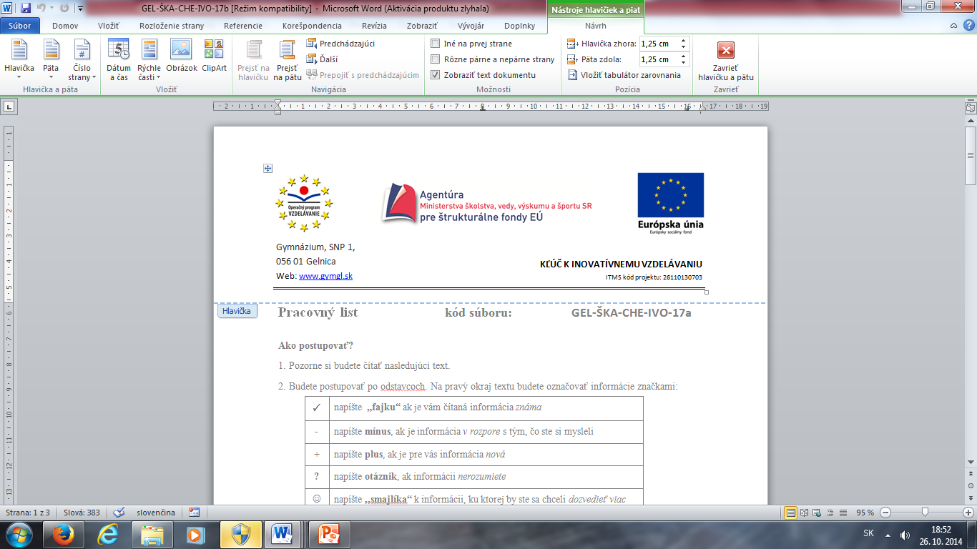
Typy chemických väzieb
RNDr. Lenka Škarbeková
GEL-ŠKA-CHE-IA-07

Slide 3
Medzi látky patria:
chemicky čisté látky = chemické indivíduá
zmesi
Chemicky čisté látky sa delia na:
prvky – pr. ...
zlúčeniny – pr. ...
Čoho je viac?
?

Slide 4
poznáme 118 prvkov (PSP)
počet zlúčenín je niekoľko miliónov
Za normálnych podmienok voľné atómy obsahujú iba vzácne plyny!!!

Slide 5

Atóm = prvok (H, O, Cl, S, Ne...) - PSP
Molekula – vzniká zlúčením atómov-prvkov
Jednoprvkové molekuly – Cl₂, O₂, H₂, O₃
Viacprvkové – HCl, HNO_{3,} H₂O....

Slide 6
Chemická väzba
= sily, ktorými sú pútané atómy v molekulách - prvky v zlúčeninách
Pri tvorbe chemických väzieb sa energia _______________
Pri zániku chemických väzieb je potrebné energiu __________

Slide 7
POZOR! Energia ktorú potrebujeme na vznik aj zánik chem. väzby má rovnakú hodnotu!!!
energia potrebná na rozštiepenie chemickej väzby sa nazýva disociačná = väzbová energia
je uvedená v tabuľkách a je prepočítaná na 1 mol väzieb
jednotkou je kJ.mol⁻¹

Slide 8
Platí, že:
Čím väčšia je hodnota väzbovej = disociačnej energie, tým je väzba silnejšia a stálejšia
Hodnota disociačnej energie závisí od susedných väzieb – preto sú v tabuľkách uvedené ich priemerné hodnoty!!!

Slide 9
Príklad
zlúčenina CH₄
Väzba C-H má hodnotu 414 kJ.mol⁻¹
Aká je hodnota disociačnej energie potrebnej na rozštiepenie všetkých väzieb v molekule metánu?

Slide 10
Riešenie
4x 414 kJ.mol⁻¹ = 1656 kJ.mol⁻¹
H
H - C - H
H
414 kJ.mol-1
414 kJ.mol-1
414 kJ.mol-1
414 kJ.mol-1

Slide 11
Príklad
väzbová energia väzby H-O je 463 kJ.mol⁻¹
aká je väzbová energia potrebná na rozštiepenie všetkých väzieb v molekule vody?
Riešenie:
Výsledok__________________

Slide 12
Obsah
PSP
Typy chemických väzieb
Kovalentná väzba
Väzba v kovoch
Vodíkové väzby
Van der Waalsove sily
Koordinačná väzba

Slide 13
Typy chemických väzieb
Kovalentná – nepolárna (Cl₂, I₂)
- polárna (H₂O, HCl
Iónová (NaCl, KCl)
Väzba v kovoch
Koordinačná väzba – v komplexoch
Medzimolekulové sily: vodíkové väzby (voda, NH₃)
van der Waalsove sily (tuha)

Slide 14
1. KOVALENTNÁ VÄZBA
Najsilnejšia
väzbová energia – 150-300 kJ.mol⁻¹

Slide 15
Vznik chemickej väzby:
predpokladom je, aby sa voľné atómy k sebe čo najviac priblížili – ZRAZILI SA
dôjde pritom k priblíženiu atómových jadier a čiastočnému prieniku a spojeniu elektrónových obalov valenčných vrstiev,
dôjde tiež k zvýšeniu elektrónovej hustoty medzi jadrami a elektróny pritiahnu jadrá bližšie k sebe.

Slide 16
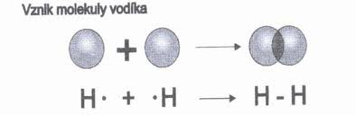

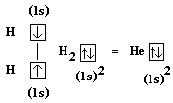
!
pri vzniku väzieb sa uplatňujú príťažlivé sily ale aj odpudivé sily jadier a elektrónov (0,074 nm)
vzniká spoločný
väzbový elektrónový pár

Slide 17
KOVALENTNÁ VÄZBA
PRINCÍP: spoluzdieľanie väzbových elektrónov ( el. párov) (predpona ,,ko“ = spoluzdieľanie)
PODMIENKA: atómy musia mať nespárené elektróny, a majú opačné spiny
má smerový charakter
?

Slide 18
Elektronegativita - X
schopnosť priťahovať k sebe väzbové elektróny
hodnoty elektronegativity pre jednotlivé prvky určil Pauling a Mulliken
Čím vyššia hodnota elektronegativity, tým vyššia schopnosť priťahovať si väzbový elektrónový pár
rozdiel hodnôt elektronegativít viazaných prvkov určuje či je väzba:

Slide 19
0 0,4 1,7
Nepolárna – rozdiel elektronegativít ΔX je v intervale < 0, 0,4). Napr. O₂, Cl₂
Polárna – rozdiel elektronegativít ΔX je v intervale <0,4 – 1,7). Napr. H₂O, HCl
Iónová - rozdiel elektronegativít ΔX je väčší ako 1,7. Napr. NaCl
nepolárna
iónová
polárna

Slide 20
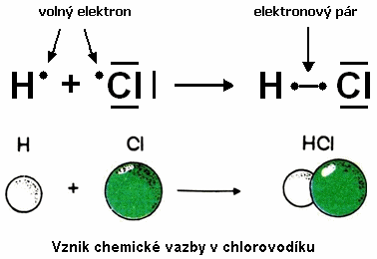
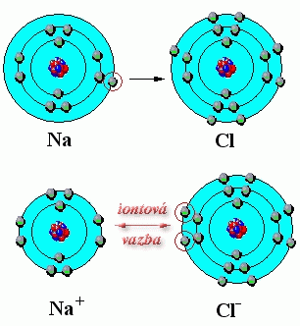

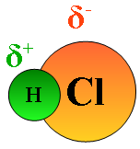

Slide 21
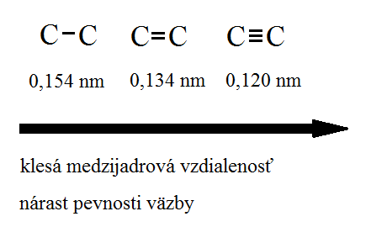
KOVALENTNÁ VÄZBA
Kovalentná väzba môže byť:
Jednoduchá – napríklad v molekule H_{2,} Cl₂ ( Cl-Cl)
Dvojitá – napríklad v molekule O₂ (O=O)
Trojitá – napríklad v molekule N₂ (N≡N)
- väzbovosť = počet kovalentných väzieb prvku
?

Slide 22
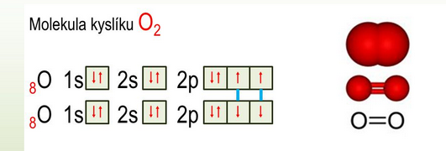
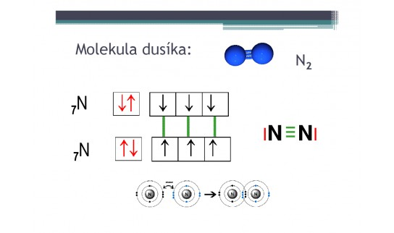
väzbovosť
2s²
2p³

Slide 23
Väzbovosť 2. periódy – OKTETOVÉ PRAVIDLO
F – 7 val. el. – jednoväzbový
O - ____ val. el. - ____________
N - ____ val. e. - _____________

Slide 24
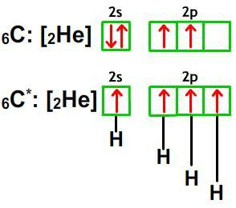

Slide 25
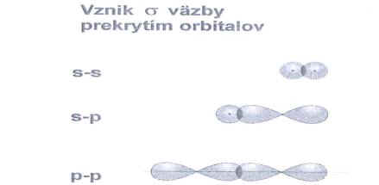
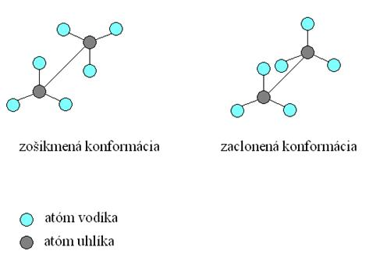
Jednoduchá=sigma väzba – vzniká prekrytím orbitálov na spojnici jadier, je možná voľná rotácia
Najväčšia elektrónová hustota je medzi jadrami atómov

Slide 26
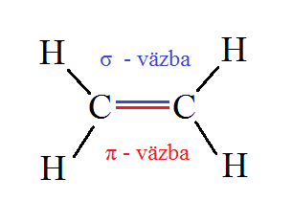
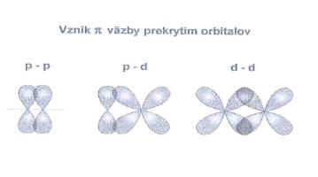
Násobná = π-väzba – vzniká prekrytím orbitálov kolmo na spojnicu jadier, nie je možná voľná rotácia
Najväčšia elektrónová hustota je nad a podspojnicou jadier
Je reaktívnejšia ako sigma

Slide 27
Prečo zlúčeniny tvoria chemické väzby?
Zníži sa tak energia systému ☺
ODPOVEĎ

Slide 28
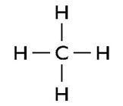
v molekule metánu CH₄ je uhlík _____väzbový, pretože sa viaže ________väzbami a vodík je _____väzbový

Slide 29
Koordinačné zlúčeniny =komplexy
- donorno-akceptorná väzba
sú zložené z dvoch častí:
a.) centrálny atóm – príjemca - akceptor, má voľný orbitál (najčastejšie atóm prechodného kovu)
b.) ligand – darca – donor, anión alebo neutrálna molekula, má voľný elektrónový pár

Slide 30
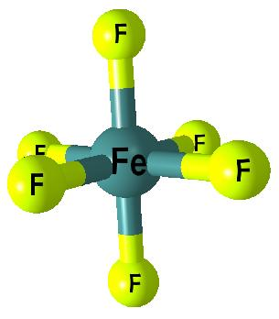
Koordinačná väzba
Princíp:
- spočíva v tom, že jeden prvok má voľný elektrónový pár a druhý má voľné orbitály, kde by ich umiestnil

Slide 31
Koordinačné číslo
Udáva počet ligandov naviazaných na centrálny atóm

Slide 32
Iónová väzba
Extrémny (krajný) prípad kovalentnej väzby
elektrostatické sily
nemá smerový charakter
KCl, NaCl, NaF, KBr,
Princíp:
Rozdiel elektronegativít prvkov je > 1,7
výrazný posun väzbového el. páru k prvku s vyššou X
vznikajú nabité častice: katióny +
anióny -

Slide 33
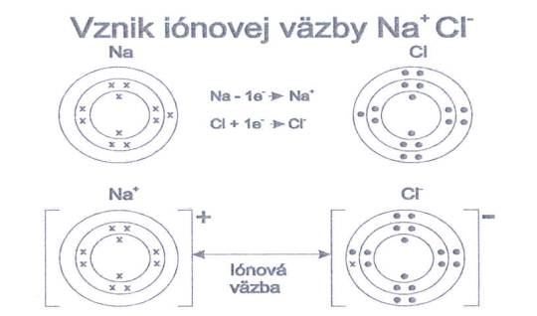

Slide 34
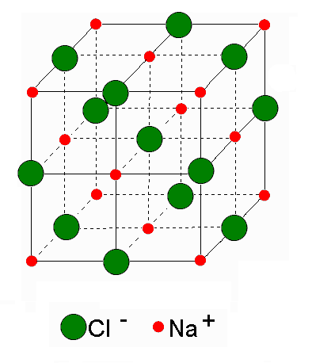
Tvrdé, krehké, vysoké teploty topenia
Rozpustné v polárnych rozpúšťadlách
Tuhé nevodivé, taveniny vedú elektrický prúd – disociujú
Mriežka – okolo 6 Cl- sa nachádza 6 Na+
+ | - | + | - | +
+ | - | + | - | +

Slide 35
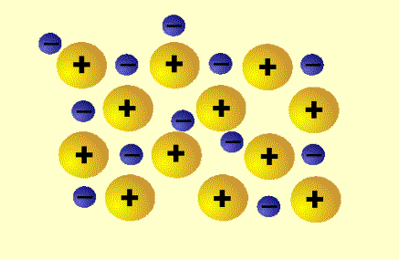
Väzba v kovoch
Väzbu v kryštálovej štruktúre kovu si možno predstaviť ako pohyblivé elektróny = elektrónový plyn, ktoré sa nachádzajú okolo kladne nabitých iónov.
Nemá smerový charakter

Slide 36
najtesnejšie usporiadanie častíc
v kryštáli kovu je jeden atóm obklopený 8 alebo 12 ďalšími atómami kovu
fyzikálne vlastnosti kovov (lesk, tepelná a elektrická vodivosť – presun e- v mriežke, kujnosť, ťažnosť...)

Slide 37
Medzimolekulové sily

Slide 38
Vodíkové väzby
vodíkové mostíky, 10-30 kJ.mol⁻¹
stredne silné
označuje sa bodkovaním: H – F ......H – F.....H – F
PRINCÍP: väzba medzi silne elektronegatívnym prvkom F,O,N a vodíkom

Slide 39
Vodíkové väzby
dôsledkom je zvýšenie teploty topenia a varu
voda je v bežných podmienkach kvapalná
sú v ľade, NH₃, DNA – medzi dusíkatými bázami A-T (2), C-G (3), HF, KK, stabilizujú sekundárnu štruktúru bielkovín, sú v amínoch
!!! nie sú vo vodnej pare, HCl !!!

Slide 40
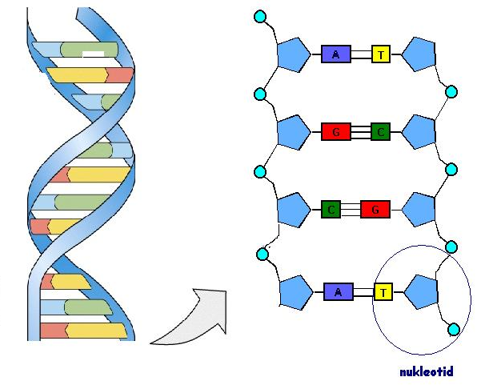
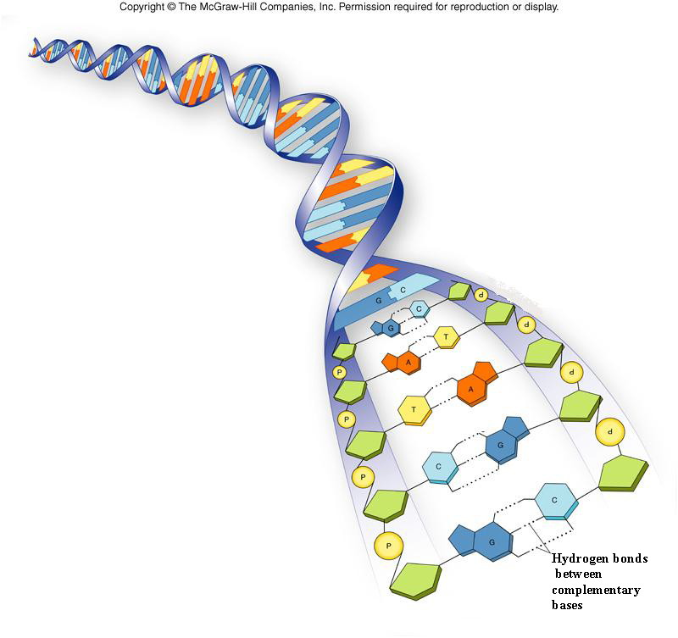

Slide 41
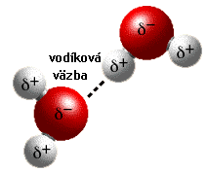
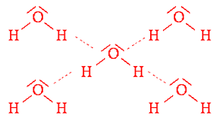
Stredné postavenie medzi väzbami
Prítomnosť vodíkovej väzby je príčinou anomálnych vlastností zlúčenín, zvyšuje teplotu varu

Slide 42
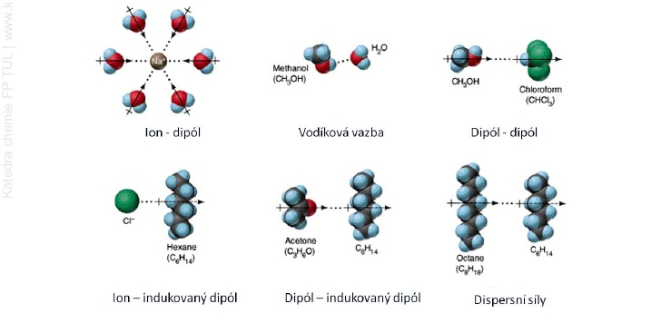
Medzimolekulové sily - sú dôvodom vyššieho varu vody - nižšej sily HF oproti HCl, HBr, HI vyššie teploty varu alkoholov ako éterov rovnakého zloženia

Slide 43
Van der Waalsove sily
najslabšie sily
vzájomné pôsobenie medzi čiastkovými nábojmi na atómoch v molekulách
tvoria sa dočasné alebo indukované dipóly
látky sú prchavé, niekedy sublimujú
napríklad naftalén, jód I₂, bróm

Slide 44
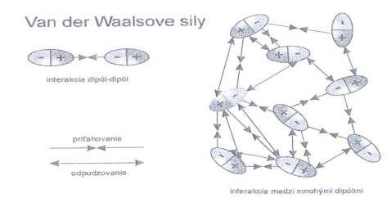

Slide 45
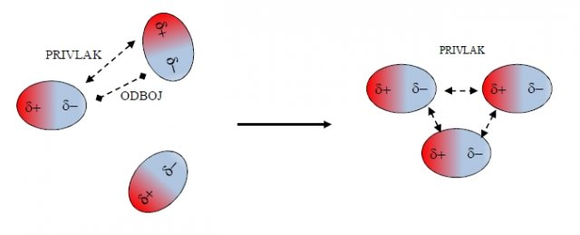
priťahovanie
priťahovanie
odpudzovanie

Slide 46
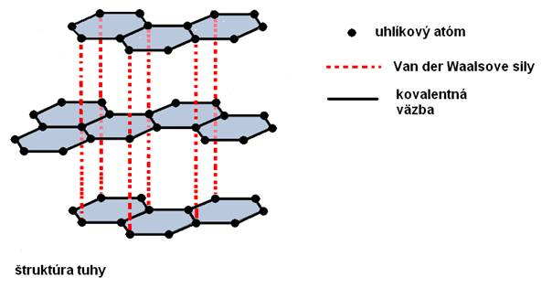

Slide 47
Zdroje
http://www.oskole.sk/?id_cat=53&clanok=9699
http://kekule.science.upjs.sk/chemia/ucebtext/KUCH4/sigma%20a%20pi.htm
http://kekule.science.upjs.sk/chemia/ucebtext/KUCH4/vodikova%20vazba.htm
http://kekule.science.upjs.sk/chemia/ucebtext/KUCH4/definicia.htm
http://chemvazba.moxo.cz/Lekce/lekce2.html
http://kekule.science.upjs.sk/chemia/ucebtext/KUCH4/ionova%20vazba.htm

